Slide 1
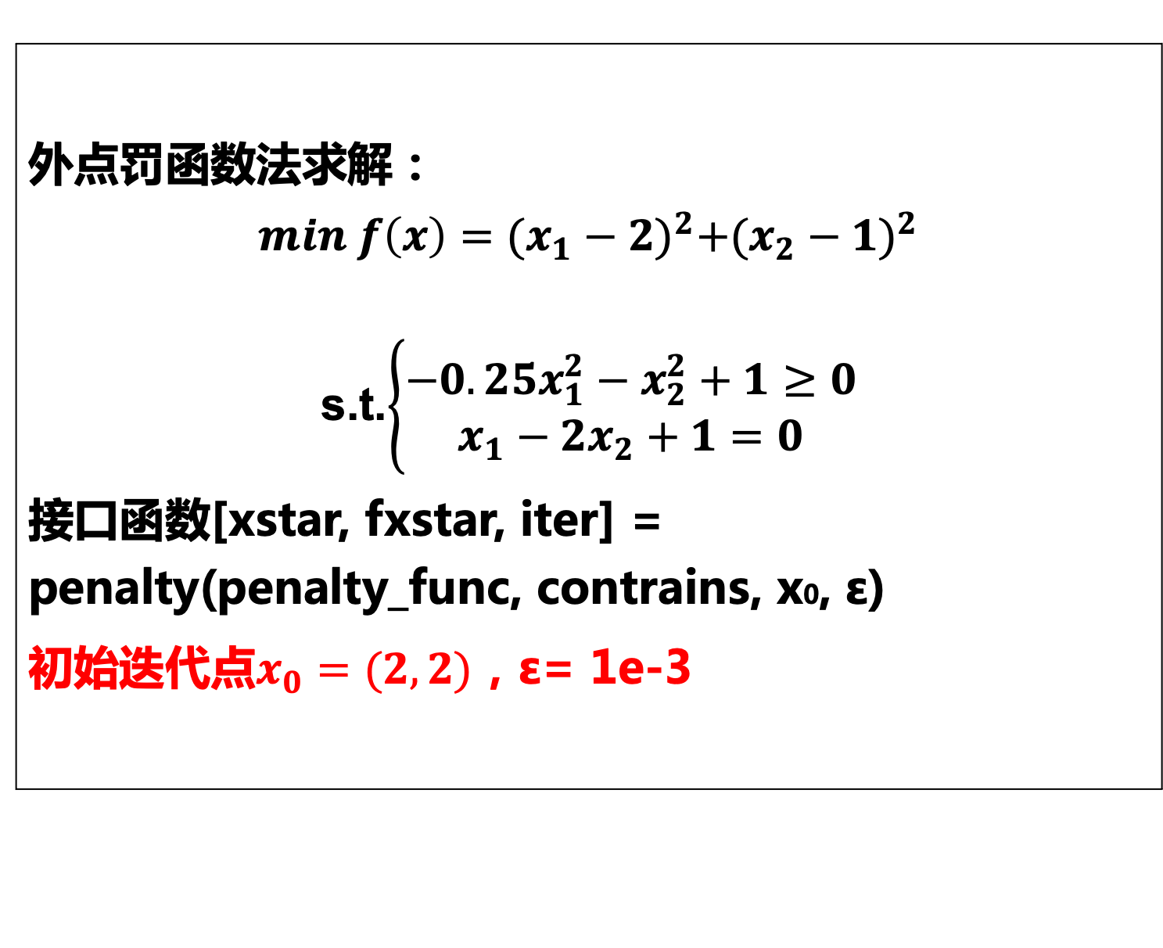
上机内容
外点罚函数法求解：
$$min f\left(x\right)={(x_{1}−2)}^{2}+{(x_{2}−1)}^{2}$$
s.t.$\left\{\begin{aligned}−0.25x_{1}^{2}−x_{2}^{2}+1≥0 \\ x_{1}−2x_{2}+1=0\end{aligned}\right.$
接口函数[xstar, fxstar, iter] = penalty(penalty_func, contrains, x0, ε)
初始迭代点$x_{0}=(2,2)$，ε= 1e-3
请每位同学在第10周结束前(周五)，将代码以及运行结果截图发至邮箱：yansun@t.shu.edu.cn

